Slide 1
Окружение
Обзор основных паттернов/принципов проектирования
Singleton,
Listener,
AbstractFactory/FactoryMethod,
Proxy,
MVC

Slide 2
Maven
Система сборки проекта, собирает .java файлы в .class/.jar/.war/.ear
Позволяет декларативно объявить, что хочется получить на выходе, т.е. не "пойди в папку и скомпилируй все файлы *.java", a
"вот web-проект, сделай из него war"

Slide 3
Maven. Архетипы
Архетип – это "шаблон" какого-то приложения на Java.
Например, архетип веб-приложения автоматически создаст для вас необходимую структуру:
  pom.xml
  Папку /webapp
  mvn archetype:generate
  -DgroupId=com.companyname.automobile
  -DartifactId=trucks
  -DarchetypeArtifactId=maven-archetype-webapp
  -DinteractiveMode=false

Slide 4
Maven
Типичная структура Maven проекта
pom.xml – Project Object Model, файл для конфигурации Maven
src/main/java – здесь лежит java код
src/test/java – здесь лежит java код для тестов
src/main/resources – здесь лежат статические ресурсы (текстовые файлы, картинки, и т.д.)

Slide 5
Как выглядит pom.xml
<project xmlns="...">
<modelVersion>4.0.0</modelVersion>
<groupId>com.companyname.automobile</groupId>
<artifactId>trucks</artifactId>
<packaging>war</packaging>
<version>1.0-SNAPSHOT</version>
<name>Maven Webapp</name>

Slide 6
Как выглядит pom.xml
<dependencies>
<dependency>
<groupId>junit</groupId> <artifactId>junit</artifactId> <version>3.8.1</version> <scope>test</scope>
</dependency>
</dependencies>
<build>
<finalName>trucks</finalName>
</build>

Slide 7
А как запустить?
mvn package – скомпилирует все ваши java файлы и создаст варку. Положит её в папку /target/<project.finalName>

Slide 8
А как он все это делает?
В Maven'e есть понятие Build Lifecycle, который определяет, что будет происходить во время сборки.
Каждый lifecycle состоит из ФАЗ, которые выполняются по порядку.
Фазы для цикла по умолчанию
validate,
compile,
test (не упакованного кода),
package,
verify (интеграционные тесты),
install ,
deploy

Slide 9
А как он все это делает?
К каждой фазе может прицепляться какая-то цель(goal) из какого-то плагина, например maven-compiler-plugin:compile. Если к какой-то фазе не прицеплено ни одной цели, то фаза игнорируется.
Можно добавить сторонний плагин к себе в проект, отредактировав pom.xml

Slide 10
Пример стороннего плагина
Maven dependency plugin, смотрим живое демо

Slide 11
Принципы проектирования
Основная идея всех принципов паттернов – минизировать затраты, при изменении существующего кода. Изменение – это то, что случается абсолютно с любым кодом, от этого никуда не деться.
SOLID
DRY – Don't repeat yourself
YAGNI - «You ain't gonna need it»

Slide 12
SOLID
S SRP[5]
Принцип единственной обязанности (Single responsibility principle)
класс должен иметь только одну ответственность (то есть повлиять на спецификацию класса должно быть способно только одно потенциальное изменение в спецификации ПО)

Slide 13
SOLID
O OCP[6]
Принцип открытости/закрытости (Open/closed principle)
«программные сущности … должны быть открыты для расширения, но закрыты для модификации.»

Slide 14
SOLID
L LSP[7]
Принцип подстановки Барбары Лисков (Liskov substitution principle)
«объекты в программе должны быть заменяемыми на экземпляры их подтипов без изменения правильности выполнения программы.» См. также контрактное программирование.

Slide 15
SOLID
I ISP[8]
Принцип разделения интерфейса (Interface segregation principle)
«много интерфейсов, специально предназначенных для клиентов, лучше, чем один интерфейс общего назначения.»[9]

Slide 16
SOLID
D DIP[10]
Принцип инверсии зависимостей (Dependency inversion principle)
«Зависимость на Абстракциях. Нет зависимости на что-то конкретное.»[9]
Модули верхних уровней не должны зависеть от модулей нижних уровней. Оба типа модулей должны зависеть от абстракций.
Абстракции не должны зависеть от деталей. Детали должны зависеть от абстракций.
Inversion of Control – инверсия управления, не "мой код вызывает что-то", а "что-то вызывает мой код"

Slide 17
High Cohension/LooseCoupling
Связанные объекты связанные
Несвязанные объекты минимально зависит друг от друга

Slide 18
Шаблоны проектирования.
Паттерны — это набор общепринятых костылей, которыми обходят уже изученные (но не решённые) изъяны языков ©
В целом, про паттерны есть хорошая книжка
GoF Design Patterns: https://ru.wikipedia.org/wiki/Design_Patterns
Есть книжка полегче
Head First Design Patterns
https://www.ozon.ru/context/detail/id/20216992/

Slide 19
Singleton.
Позволяет держать в системе только один экземпляр какого-либо класса.
В определенных кругах считается антипаттерном, т.к.
  Нарушает принцип единой обязанности
  Усложняет тестирование
В основном используется прошлогодними студентами и людьми, впервые прочитавшими GoF :)

Slide 20
Factory Method
В двух словах, вместо
Fruit fruit = new Orange();
вы пишете
Fruit fruit = fruits.getFruit();
Fruits – интерфейс с методом getFruit(), реализатор интерфейса производит конкретный вид фруктов.
Живой пример!

Slide 21
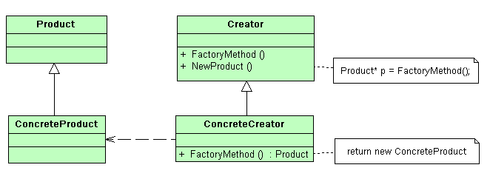
Картиночка

Slide 22
AbstractFactory
Аналогично factory method, но производит не один, а семейство связанных продуктов.
Можно использовать, что создавать элементы интерфейса в едином стиле.
https://upload.wikimedia.org/wikipedia/commons/thumb/9/9d/Abstract_factory_UML.svg/677px-Abstract_factory_UML.svg.png

Slide 23
Listener/Publisher-Subsciber
Есть наблюдаемый(Observable)
Есть наблюдающие, которые хотят знать, когда что-то произошло с наблюдаемым.
Позволяет реализовать отношение один ко многим
Позволяет ослабить зависимость от других классов.

Slide 24
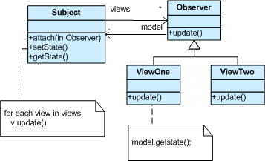

Slide 25
MVC
Model-View-Controller
Модель содержит данные
Отображение содержит отображение этих данных
Контроллер следит за изменениями отображения и делает изменения в модели
Модель оповещает вид о своих изменениях

Slide 26
